Slide 1
第五章 软件测试（2）

Slide 2
5.4.2 集成测试

Slide 3
5.4.2 集成测试
（1）集成测试的任务
集成测试：是指在单元测试的基础上，将所有模块按照设计要求组装成一个完整的系统而进行的测试。故也称为组装测试或联合测试。

Slide 4
5.4.2 集成测试
（1）集成测试的任务
集成测试的任务：是用于发现模块组装中可能出现的问题，最终，构成一个符合要求的软件系统。
集成测试的重点在于检查模块之间接口的有关问题，发现公共数据与全程变量引起的模块间的干扰相互作用。

Slide 5
5.4.2 集成测试
（2）集成测试方法
集成测试的方法，主要有：非渐增式测试和渐增式测试

Slide 6
5.4.2 集成测试
（2）集成测试方法
非渐增式测试
该测试是首先对每个模块分别进行单元测试，然后再把所有的模块按设计要求组装在一起进行的测试。
缺点：难以定位错误的位置和原因，只适合小规模的系统。

Slide 7
5.4.2 集成测试
（2）集成测试方法
渐增式测试
渐增式测试，是逐个把未经组合的模块组装到已经测试过的模块上去，进行集成测试。
每加入一个新模块进行一次集成的测试，重复此过程直至程序组装完毕。

Slide 8
5.4.2 集成测试
（2）集成测试方法
渐增式测试具有多方面的优点：
1）渐增式测试利用已测试过的模块，作为部分测试软件，因此，可以减少一部分测试工作量。
2）渐增式测试可以较早发规模块间的接口错误。
3）在使用渐增式测试方法时，如果发生错误，往往和最近加进来的那个模块有关，因此，便于错误诊断与定位。

Slide 9
5.4.2 集成测试
（2）集成测试方法
渐增式测试具有多方面的优点：
4）渐增式测试，把已经测试好的模块和新加进来的那个模块一起测试，已测试过的模块可以在新的条件下受到新的检验，因此，这种方法对程序的测试更彻底。
渐增式进行系统集成时，分为：自顶向下和自底向上两种方法。

Slide 10
5.4.2 集成测试
（2）集成测试方法
① 自顶向下渐增集成
该方法不需要编写驱动模块，只需要编写桩模块。
其步骤是，从顶层模块开始，沿被测程序的软件结构图的控制路径逐步向下测试，从而把各个模块都结合进来。

Slide 11
① 自顶向下渐增集成
图a为软件结构图，图b描述了自顶向下渐增集成的过程。
M1
M1
S1
S1
S1
M2
S2
S2
S2
M3
S3
S3
S3
M2
M3
M4
M4
M5
M6
S4
S4
S4
M5
S5
S5
S5
M6
图a
图b
第一步，测试主控模块M1，设计桩模块S1、S2、S3，模拟被M1调用的模块M2、M3、M4。
第二步，依次用M2、M3、M4替代桩模块S1、S2、S3，每替代一次进行一次测试。
第三步，对由主控模块M1和模块M2、M3、M4构成的子系统进行测试，设计桩模块S4、S5。
第四步，依次用模块M5和M6替代桩模块S4、S5，并同时进行新的测试。组装测试完毕。

Slide 12
① 自顶向下渐增集成
深度优先与宽度优先
  自顶向下渐增集成又有两种组合策略：深度优先策略和宽度优先策略。
  深度优先策略：先从软件结构中选择一条主控路径，把该路径上的模块一个个结合进来，进行测试，以便完成一个特定的子功能，接着再结合其他需要优先考虑的路径。
A
如图所示的软件结构图
按深度优先组合顺序为：
B
C
D
A、B、E、J、K、C、F、L、G、D、H、M、N、I
E
F
G
H
I
J
K
L
M
N

Slide 13
① 自顶向下渐增集成
深度优先与宽度优先
  自顶向下渐增集成又有两种组合策略：深度优先策略和宽度优先策略。
  宽度优先策略：首先沿着水平方向，把每一层中所有的直接隶属于上一层的模块集中起来，直至最底层。
A
如图所示的软件结构图
按宽度优先组合顺序为：
B
C
D
A、B、C、D、E、F、G、H、I、J、K、L、M、N
E
F
G
H
I
J
K
L
M
N

Slide 14
① 自顶向下渐增集成
  自顶向下渐增集成的优点：
  能较早地发现高层模块接口、控制等方面的问题。
  初期的程序概貌可让人们较早地看到程序的主功能，增强开发人员的信心。
  自顶向下渐增集成的缺点：
  桩模块不可能提供完整的信息，因此，把许多测试推迟到用实际模块代替桩模块之后；
  设计较多的桩模块，测试开销大；
  早期不能并行工作，不能充分利用人力。

Slide 15
② 自底向上渐增集成
  自底向上渐增集成：
  是从软件结构最低层的模块开始，进行组装。
  由于自底向上渐增集成：是从底部向上结合模块，在测试模块时，它的下级模块已经测试通过了，因此，这种方式不需要桩模块。
  但是，被测模块的上级模块还没有集成进来，因此，需要为正在测试的模块准备驱动模块。

Slide 16
4.4.2 组装测试
② 自底向上渐增集成
图a为软件结构图，图b描述了自底向上渐增集成的过程。
D4
D4
D4
M1
M1
D2
D2
D2
M2
M3
M4
D1
D1
D1
M2
M3
D3
D3
D3
M4
M5
M6
图a
M5
M6
图b
第一步，对最底层的模块M3、M5、M6进行测试，设计驱动模块D1、D2、D3来模拟调用。
第二步，用实际模块M2、M1和M4替换驱动模块D1、D2、D3。
第三步，把已测试的子系统按程序结构连接起来，构成系统。
第四步，设计驱动模块D4，模拟对系统调用，完成程序的组装测试。

Slide 17
② 自底向上渐增集成
  自底向上渐增集成优点：比较容易设计测试用例；
  自底向上渐增集成缺点：主要的控制和判断点的验证较迟，功能可行性不能较早得到证实。

Slide 18
5.4.3 确认测试

Slide 19
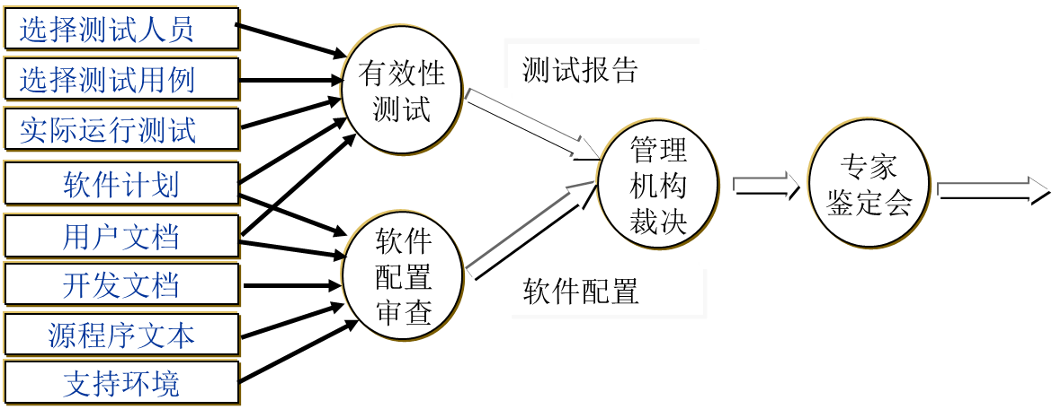
5.4.3 确认测试
确认测试又称有效性测试，它的任务是检查软件的功能与性能是否与需求说明书中确定的指标相符合，是否达到了系统设计确定的全部要求。
确认测试阶段包括：进行有效性测试与软件配置审查两项工作。
交用户
运行维护

Slide 20
5.4.3 确认测试
（1）进行有效性测试
有效性测试：是在模拟的环境下，也可能就是开发环境下，运用黑盒测试的方法，验证被测软件是否满足需求规格说明书列出的需求。
首先，需要制定测试计划，确定要完成测试的种类，还需要制定一组测试步骤，并设计具体的测试用例。

Slide 21
5.4.3 确认测试
（2）软件配置审查
软件配置审查的任务：是检查软件的所有文档资料的完整性、正确性，如发现遗漏和错误，应补充和改正。同时要编排好目录，为以后的软件维护工作奠定基础。

Slide 22
5.4.4 系统测试

Slide 23
5.4.4 系统测试
系统测试是把软件、硬件和环境连接在一起，在实际运行环境下进行全面测试。
系统测试的内容，与被测试系统的特性有关，通常有：
（1） 功能测试
功能测试：又称正确性测试，它检查软件的功能是否符合需求规格说明书。由于正确性是软件最重要的质量因素，所以，其测试也最重要。
（2）性能测试
性能测试：是用来测试软件在集成系统中的运行性能，特别是针对实时系统。
性能测试：可以在测试过程的任意阶段进行，但只有当整个系统的所有成分都集成到一起后，才能检查一个系统的真正性能。

Slide 24
5.4.4 系统测试
系统测试的内容，与被测试系统的特性有关，通常有：
（3）安全测试
安全测试的目的：在于验证安装在系统内的保护机制，能够在实际中保护系统，并不受非法侵入，不受各种非法的干扰。
安全测试：要设置一些测试用例，试图突破系统的安全保密措施，检验系统是否有安全保密的漏洞。

Slide 25
5.4.4 系统测试
系统测试的内容，与被测试系统的特性有关，通常有：
（4）恢复测试
操作系统、数据库管理系统等都有恢复机制，即当系统受到某些外部事故的破坏时，能够重新恢复正常工作。
恢复测试：通过各种手段，强制性地使软件出错，而不能正常工作，进而检验系统的恢复能力。

Slide 26
5.4.4 系统测试
系统测试的内容，与被测试系统的特性有关，通常有：
（5）容量测试
容量测试：是要检验系统的能力，最高能达到什么程度。
在使系统的全部资源达到“满负荷”的情形下，测试系统的承受能力。

Slide 27
5.4.4 系统测试
系统测试的内容，与被测试系统的特性有关，通常有：
（6）压力测试
压力测试：是检查被测系统在恶劣环境下的表现（如：内存不足，访问量急剧增加，海量数据等）。在这种情况下，被测系统往往运行缓慢，能暴露许多在高速运行时，不易发生的问题。
压力测试：是一种破坏性的测试，用以判断系统的稳定性和可靠性。
（7）文档测试
文档测试：主要检查文档的正确性、完备性和可理解性。

Slide 28
5.4.5 验收测试

Slide 29
5.4.5 验收测试
验收测试：由用户、测试人员、开发人员和质量保证人员一起参与，目的是确保软件就绪。
验收测试：可以分为两个大的部分：软件配置审核和可执行程序测试。
其大致顺序可分为：文档审核、源代码审核、配置审核、测试程序或脚本审核、可执行程序测试。

Slide 30
5.4.5 验收测试
验收测试：使用α测试和β测试

Slide 31
5.4.5 验收测试
（1）Alpha 测试（α测试）
Alpha 测试：是指在开发者的现场进行，并且开发者提供对用户指导下进行的测试。
担任测试人员的用户是除开软件开发人员之外，首先见到软件产品的人，他们提出的修改意见，具有特别的价值。
进行Alpha 测试时，开发者往往就坐在用户旁边，随时记下错误情况和使用中的问题。这是一种在受到控制的环境下进行的测试。
Alpha 测试的目的：是让用户就软件的功能、操作界面、性能、可使用性、可靠性和支持等，进行直截了当的评价。

Slide 32
5.4.5 验收测试
（2）Beta 测试（β测试）
Beta 测试：是由软件用户在软件实际使用环境下进行的测试。
与Alpha 测试不同的是，开发者通常不在测试现场。因此，Beta 测试是在开发者无法控制的环境下，进行的软件现场应用。
在Beta 测试中，由用户自己记录下遇到的所有问题，包括：真实的以及主观认定的，并需要将有关问题的记录以及意见报告给开发者，开发者则在综合用户的报告之后，做出修改。

Slide 33
5.5 软件调试

Slide 34
5.5 软件调试
调试的定义：软件调试是确定错误的原因和位置，并改正错误的过程。
调试的目的：调试也称为纠错。

Slide 35
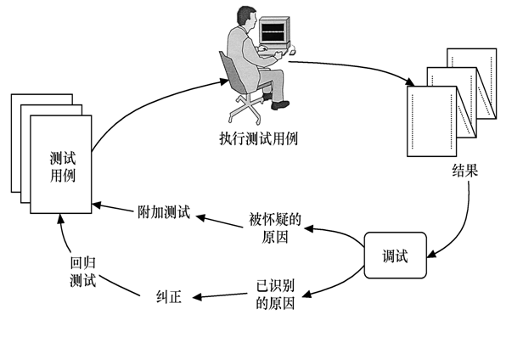
5.5 软件调试
（1）调试过程
第1步：从错误的外部表现形式入手，确定程序中出错位置。
第2步：研究有关部分的程序，找出错误的内在原因。
第3步：修改设计和代码，排除这个错误。
第4步：进行回归测试，并确认：是否已经排除了该错误和是否引进了新的错误。
调试过程

Slide 36
5.5 软件调试
（2）调试方法
1）硬性纠错法，又称为蛮干法
一种比较简单，但效率较低的方法。包括：
① 主存信息输出法：将计算机存储器和寄存器的全部内容打印出来。
② 关键部分设置打印语句。
③ 使用自动调试工具。

Slide 37
5.5 软件调试
（2）调试方法
2）跟踪法
在错误的征兆附近进行追踪，或是正向跟踪或是反向跟踪。
正向跟踪是指从可能的错误征兆处，沿着控制流找到出错处，分析排除错误。
反向跟踪是从可能的错误征兆处逐步向后追溯，直到找准错误，纠正为止。

Slide 38
5.5 软件调试
（2）调试方法
3）演绎法
1. 设想出所有可能的出错原因;
2. 试图用测试来排除每一个假设的原因，如果测试表明某个假设的原因可能是真的原因，则对数据进行细化以确定位错误。

Slide 39
5.5 软件调试
（2）调试方法
4）归纳法
把和错误有关的数据，组织起来进行分析，以便发现可能的错误原因。然后，导出对错误原因的一个或多个假设，并利用已有的数据，来证明或排除这些假设。如果已有的数据，尚不足以证明或排除这些假设，则需设计并执行一些新的测试用例，以后获得更多分析数据。

Slide 40
5.5 软件调试
（2）调试方法
5）试探法
调试人员分析错误的症状，猜测问题的所在位置，利用在程序中，输出语句，分析寄存器、存储器的内容等手段，来获得错误的线索，一步步地试探分析出错误所在。
这种方法效率很低，适合于结构比较简单的程序。

Slide 41
5.5 软件调试
（2）调试方法
6）对分查找法
如果已经知道每个变量在程序内若干个关键点的正确值，则用赋值语句或输入语句在程序中的关键点附近，输入这些变量的正确值（假设该点前的代码执行正确），然后检查程序的输出值。
如果是正确的，则故障在程序的前半部分，反之故障在后半部分。
对程序中有故障的那部分再重复使用这个方法，直到把故障缩小到容易诊断的程度，定位错误并纠错。

Slide 42
第6章 软件维护

Slide 43
6.1 软件维护的基本概念
（1）软件维护定义
  软件维护：就是在软件运行维护阶段，为了改正软件错误，或为了满足用户新的应用需要，而对软件进行改错、变更或进化的过程。

Slide 44
6.1 软件维护的基本概念
（2）软件维护类型
  1）改正性维护：由于软件测试技术的限制，已投入使用的软件必然会有一些隐藏的错误或缺陷。
  这些隐藏下来的错误或缺陷，在某些特定的使用环境下，可能会暴露出来，并有可能影响到软件的正常使用。
  因此，软件技术人员需要对暴露出来的错误，进行诊断，并设法改正这个错误。这个诊断与改正错误的过程，就叫做：改正性维护。

Slide 45
6.1 软件维护的基本概念
（2）软件维护类型
  2）适应性维护：随着计算机技术的飞速发展，软件的工作环境，如：硬件设备、软件配置、数据环境、网络环境等，都有可能发生变化。
  为了使软件适应这种变化，往往需要对软件进行改造。
  这种为使软件适应新的环境，而对软件进行改造的过程，就叫做适应性维护。

Slide 46
6.1 软件维护的基本概念
（2）软件维护类型
  3）完善性维护：在软件使用过程中，用户难免会对软件提出一些新的功能和性能方面的要求，而为了满足这些要求，就必须对软件进行改造，以使软件在功能、性能、界面等方面有所进化。由于这些原因，而对软件进行的维护活动，就叫做完善性维护。

Slide 47
6.1 软件维护的基本概念
（2）软件维护类型
  4）预防性维护：预防性维护是为了提高软件的可维护性和可靠性，采用先进的软件工程方法，对需要维护的软件或软件中的某一部分重新进行设计、编制和测试，为以后进一步维护和运行打好基础。

Slide 48
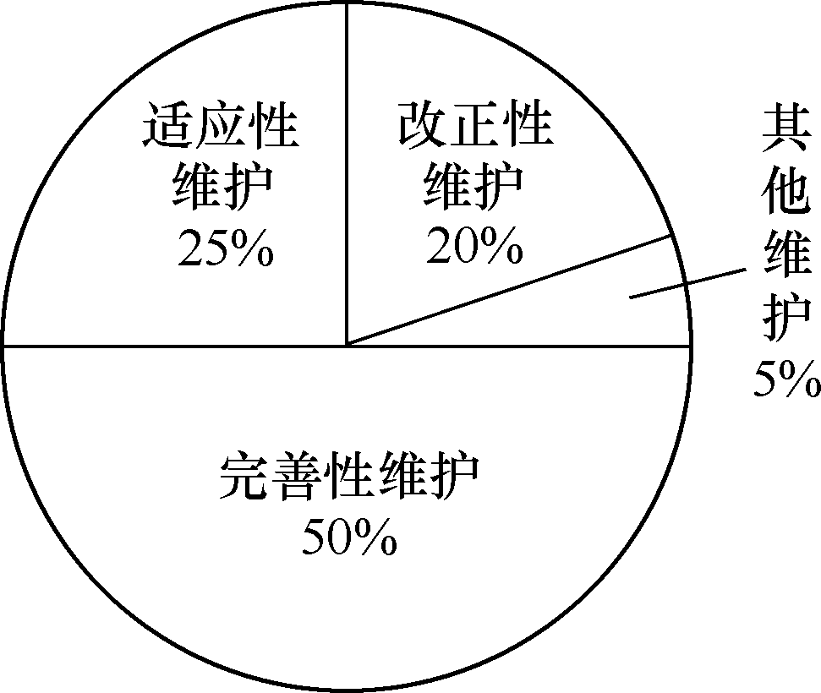
6.1 软件维护的基本概念
（2）软件维护类型
  各类维护占总维护工作量的比例，
  如图所示。

Slide 49
6.2 软件可维护性
  软件可维护性：是指维护人员对软件进行维护的难易程度。
  具体包括：理解、改正、改动和改进软件的难易程度。
  容易维护的软件，可维护性好。
  不好维护的软件，可维护性差。
  决定软件可维护性的因素：主要有：系统的大小、系统的年龄、结构合理性、程序设计语言、数据库技术的应用、先进软件开发技术等因素。
  软件可维护性：可通过7个质量特征来衡量：可理解性、可测试性、可修改性、可靠性、可移植性、可使用性和效率。

Slide 50
6.3 软件维护的副作用
  通过维护可以延长软件的寿命，使其创造更多的价值，但是，修改软件是危险的，每修改一次，可能会产生新的潜在错误。
  因此，所谓软件维护的副作用：是指因修改软件，而造成的错误或其他不希望发生的情况。
  一般软件维护产生的副作用，有以下三种。
  1）修改代码的副作用。
  2）修改数据的副作用。
  3）修改文档的副作用。

Slide 51
谢 谢！

